Slide 1
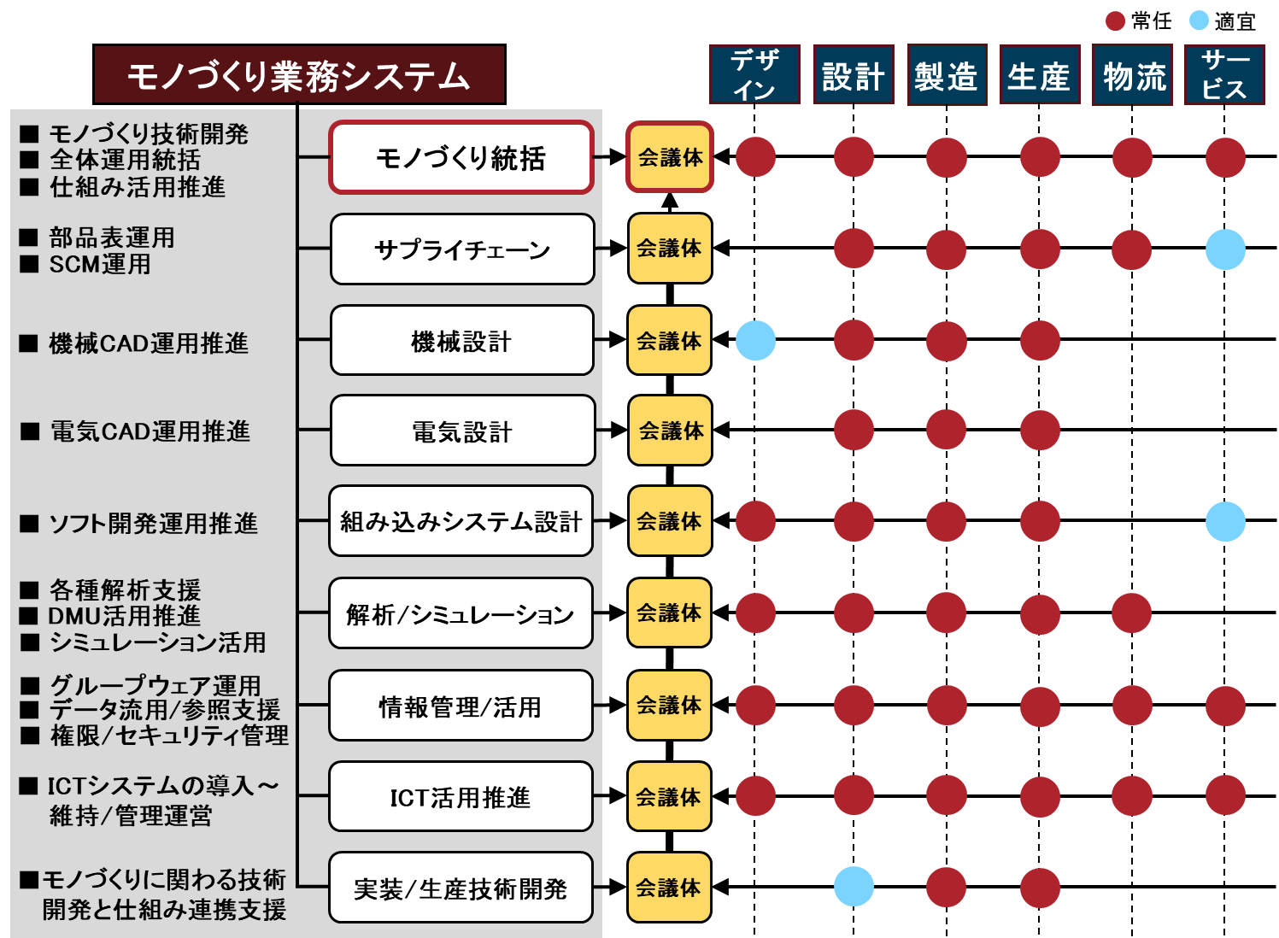
情報の管理／活用を支える組織体制（例）

